Slide 1
Neuronale Netze II rezeptive Felder

Slide 2
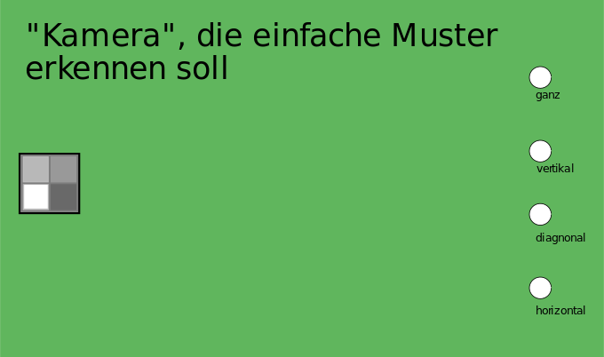
Auf der linken Seite ist eine Kamera mit 4 Eingabefeldern. Rechts sind die Ausgabefelder. Zwischen ganzen, vertikalen, diagonalen, horizontalen Mustern soll unterschieden werden.

Slide 3
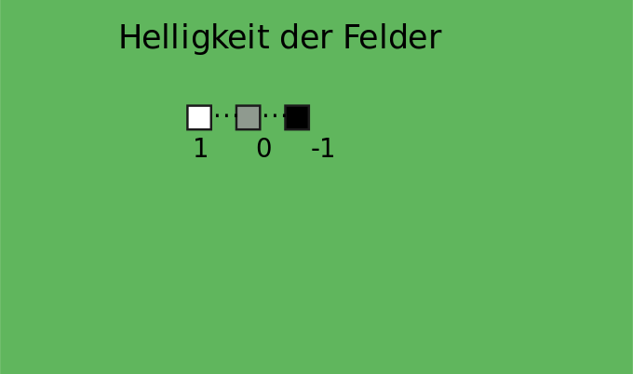
Die Eingabefelder können kontinuierliche Werte im Bereich [-1, 1] annehmen.

Slide 4
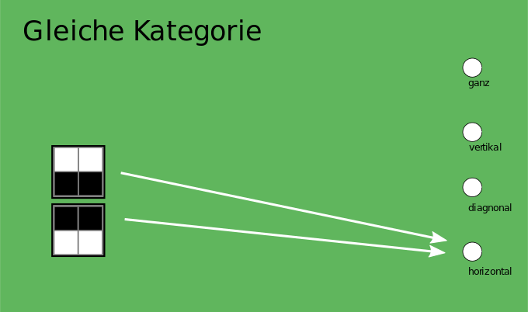
Beispiel für die Erkennnung eines horizontalen Musters

Slide 5
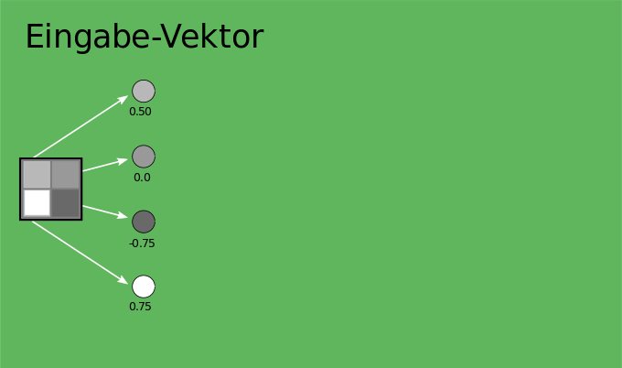

Slide 6
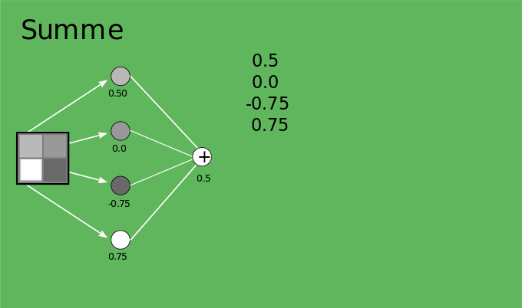

Slide 7
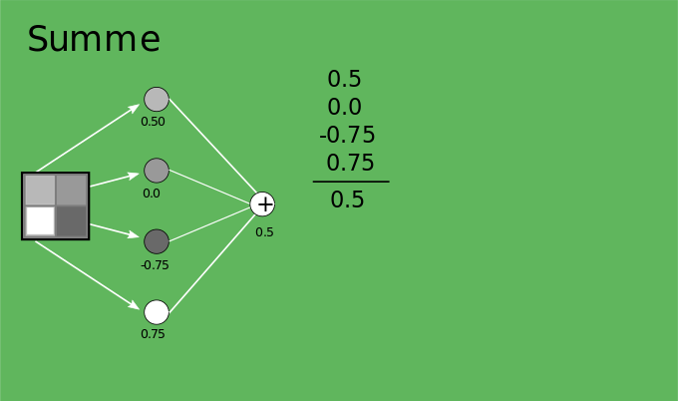

Slide 8
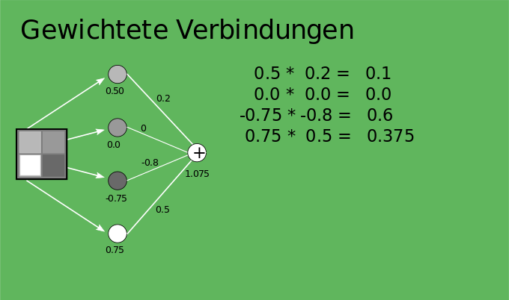

Slide 9
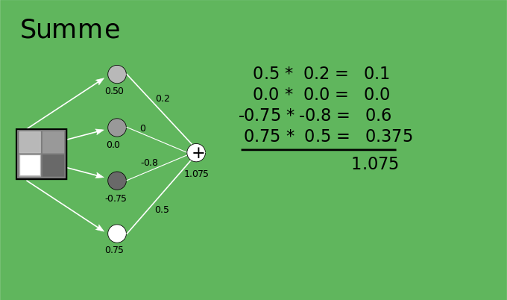

Slide 10
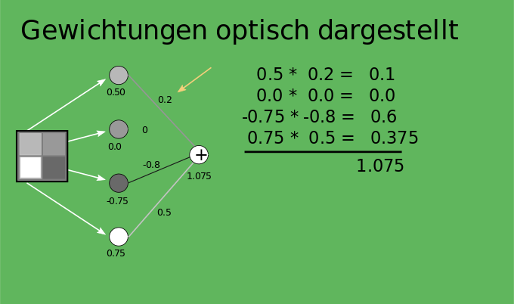

Slide 11
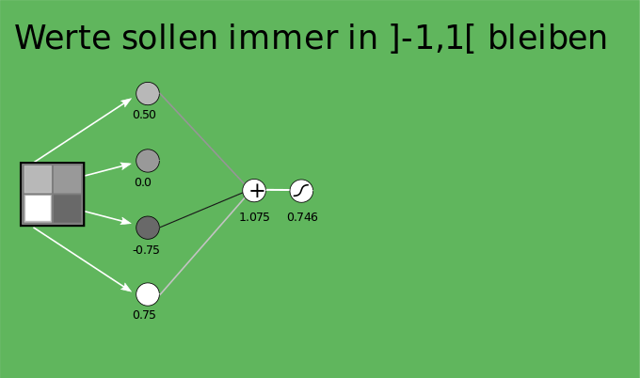
Der Ergebniswert soll immer im Intervall ]1,1[ bleiben. Dafür sorgt das zusätzliche Element ganz rechts ( ). Es kommt als Beschränkungs- und zugleich als Aktivierungsfunktion zu Einsatz.

Slide 12
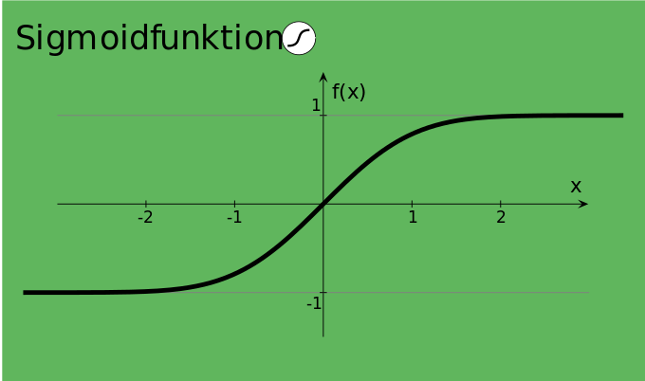
Erweiterter Inhalt zur Beschränkungsfunktion
Als Beschränkungsfunktion kann zum Beispiel die Sigmoidfunktion eingesetzt werden.

Slide 13
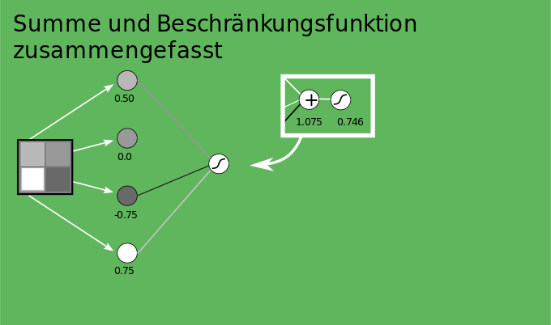
Zur Vereinfachung fassen wir beides zusammen

Slide 14
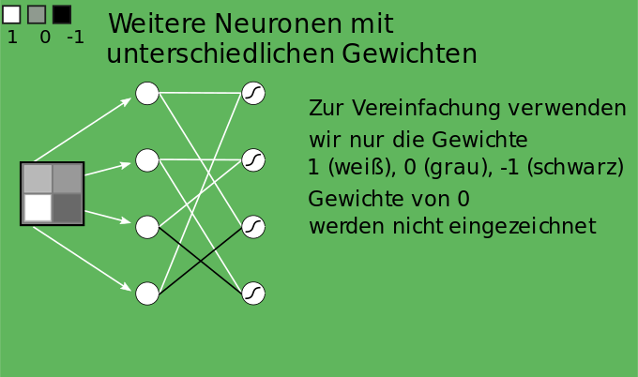
Wir ergänzen weitere Elemente in dieser Schicht.

Slide 15
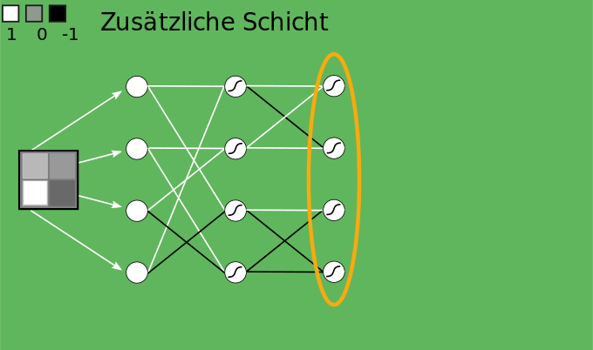
Wir fügen nun eine weitere Schicht ein.

Slide 16
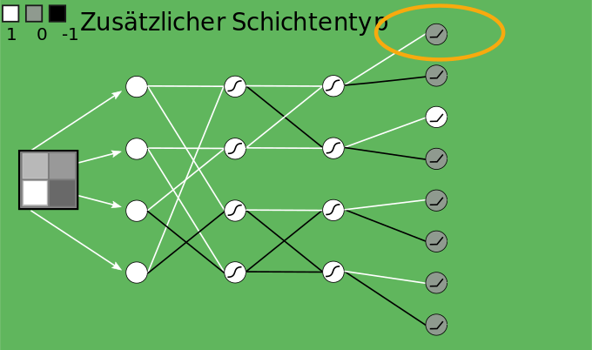
Zuletzt noch eine weitere Schicht mit einem anderen Typ. Zum Unterschied zur vorigen Aktivierungsfunktion lässt diese Funktion keine negativen Werte durch und setzt diese auf 0.

Slide 17
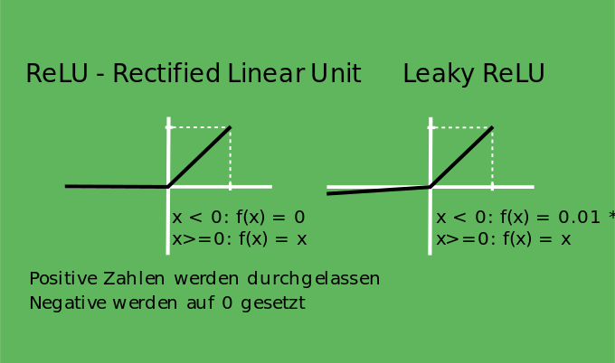
Erweiterter Inhalt zur zusätzlichen Aktivierungsfunktion Hier kann die ReLU-Funktion eingesetzt oder alternativ Leaky ReLU. Leaky ReLU hat gewisse Vorteile beim Training des Netzwerks

Slide 18
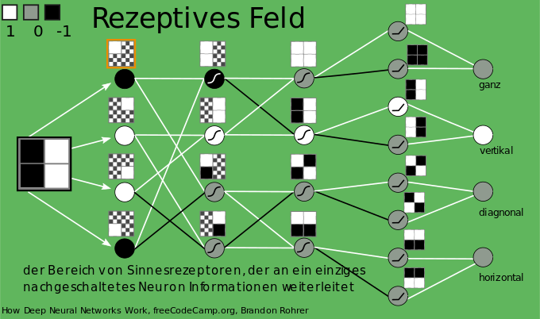

Slide 19
All das beschriebene kannst du im Simulator ausprobieren.
Den Simulator gibt es einmal in der automatischen und einmal in der manuellen Version. Simulator

Slide 20
Quelle
How Deep Neural Networks Work - Full Course for Beginners https://www.youtube.com/watch? v=dPWYUELwIdM&t=1264s&ab_channel=freeCodeCamp.org

